Slide 1

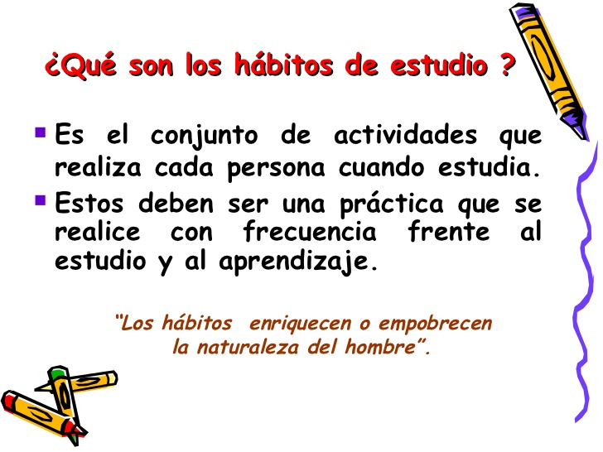
MATERIAL DE APOYO: 6° ORIENTACION
GUIA N°4

Slide 2
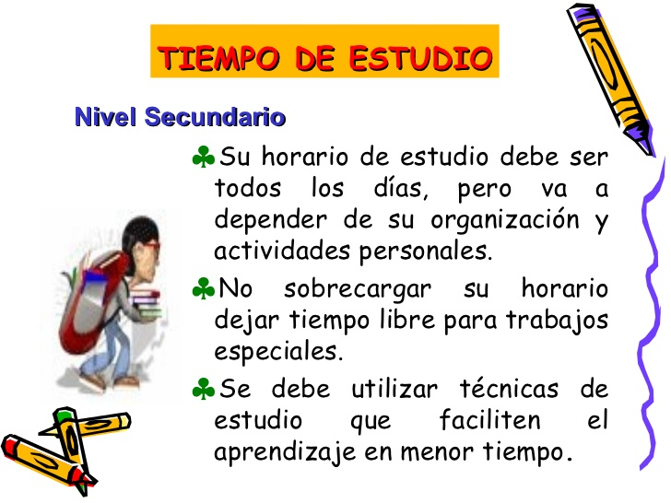

Slide 3
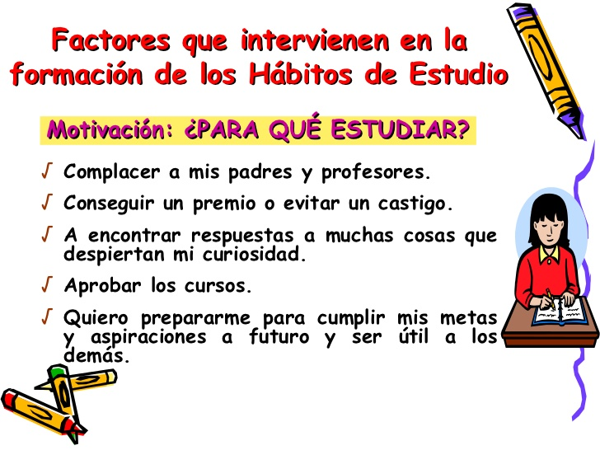

Slide 4


